Slide 1
リハサロン鳥越通信
西暦2021年
Rehabilitation
令和3年
新年号
（№64）
Letter ～手紙～
And Salon
謹賀新年
平和で明るい年でありますよう
心よりお祈り申し上げます

Slide 2
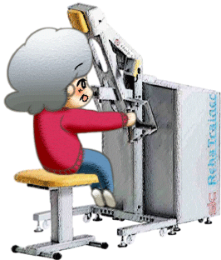
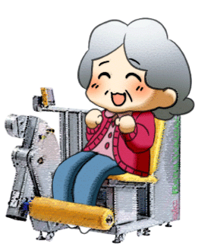
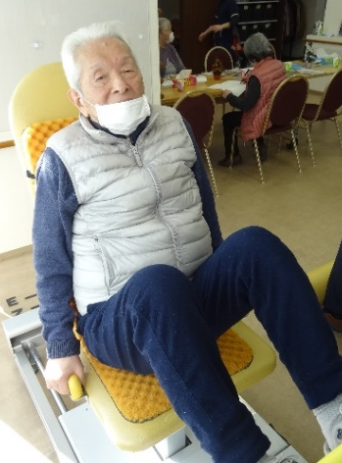
あけましておめでとうございます
令和３年🐮丑年
丑年は成長する年。
目の前の事を着実に進めて
成功に繋げて行きましょう！
早くウイルス感染が収まって
マスク無しでトレーニングできますように！
介護保険事業所指定番号：1370603308
TEL:03-5823-4777
介護予防運動デイサービス
リハサロン鳥越
FAX:03-5823-4779
〒111-0054 東京都台東区鳥越1丁目27－８ マストライフ鳥越１Ｆ
HP
http://www.rehasalon.com
担当者：阿邊・古屋
mail
w-ito@sic-tky.com
株式会社

